Slide 1
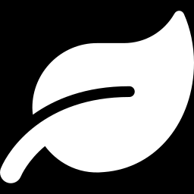
Identificación automática de 40 mamíferos de Colombia
Dataset propio, Transfer Learning y destilación para monitorear especies amenazadas y endémicas en el Tolima
Bienal Institucional · 28–30 de octubre de 2026
Notes:
Presentarse. Una frase: construimos nuestro propio dataset de 40 mamíferos colombianos, entrenamos un modelo en Kaggle con Transfer Learning, llegamos a 95,4 % y lo destilamos en un modelo de 6 MB que corre en un PC o celular sin internet, pensado para que Cortolima monitoree especies amenazadas en el Tolima.

Slide 2


Demasiadas fotos para revisarlas a mano
El problema
El objetivo
Una cámara trampa se dispara sola cuando pasa un animal y genera miles de fotos al mes.
Hoy una persona las revisa una por una para saber qué especie aparece.
Eso tarda semanas y retrasa las decisiones de conservación.
Un modelo que reciba una foto y diga qué especie es, entre 40 mamíferos de Colombia.
Con prioridad en especies amenazadas y endémicas.
Tan liviano que funcione en un PC o celular, sin internet.
Las cámaras trampa generan miles de fotos y hoy se revisan una por una. Nuestro objetivo fue un modelo que identifique 40 mamíferos de Colombia en segundos, con prioridad en especies amenazadas y endémicas, y tan liviano que funcione sin internet.
Notes:
Explicar qué es una cámara trampa y por qué revisar fotos a mano es el cuello de botella. El objetivo tiene tres partes: identificar la especie, priorizar amenazadas y endémicas, y que sea liviano para usar en campo.
Preguntas posibles:
• ¿Qué es una cámara trampa? Una cámara con sensor de movimiento y calor que se dispara sola cuando pasa un animal, de día y de noche (infrarrojo).
• ¿Por qué no usar un modelo que ya existe? Los modelos generales no conocen especies colombianas como el tití gris o el mico cariblanco. Por eso armamos un dataset propio.

Slide 3
De la foto a la decisión: el proyecto en seis pasos
1
2
3
4
5
6
Dataset propio
Entrenamiento
Ensamble + ubicación
Destilación
App
Cortolima
40 especies, 22.842 fotos limpias
EfficientNetV2-S en Kaggle, 60 épocas
95,4 % en prueba
MobileNetV3 de 6 MB, 93,7 %
Corre en PC o celular sin internet
Monitoreo de especies en el Tolima
Meta: ≥ 94 % en validación. La cumple el ensamble con ubicación (95,3 % en validación, 95,4 % en prueba).
El proyecto tiene seis pasos: armamos un dataset propio, entrenamos en Kaggle, combinamos dos modelos con la ubicación (95,4 %), destilamos un modelo de 6 MB (93,7 %), lo pusimos en una app y lo proponemos para Cortolima. La meta era 94 % y se cumplió.
Notes:
Mapa de la charla. Cada paso es una sección. Resaltar los dos números: 95,4 % con el ensamble y 93,7 % con el modelo liviano de 6 MB.
Preguntas posibles:
• ¿Cuál es el maestro y cuál el estudiante? Maestro (o profesor) = ensamble de dos EfficientNetV2-S. Estudiante = MobileNetV3-Large, el modelo de la app.
• ¿Qué se entrega al final? Una app que corre sin internet en un PC o celular, con el modelo de 6 MB.

Slide 4
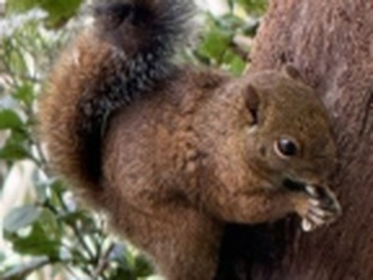
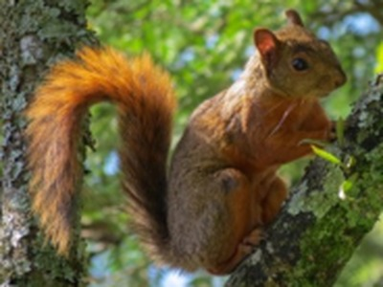
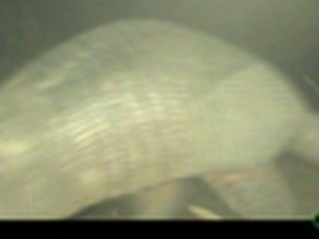
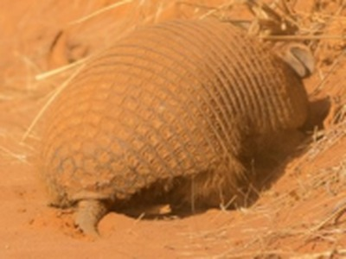
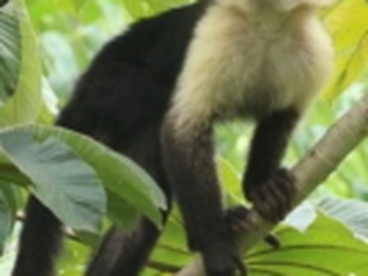
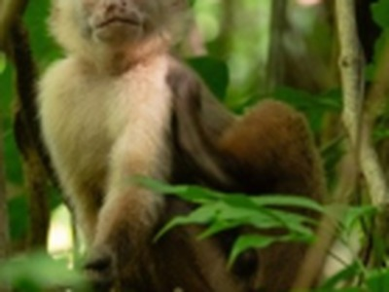
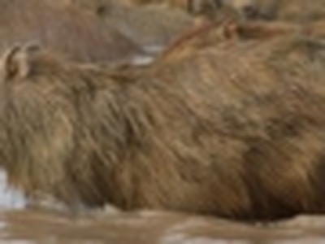
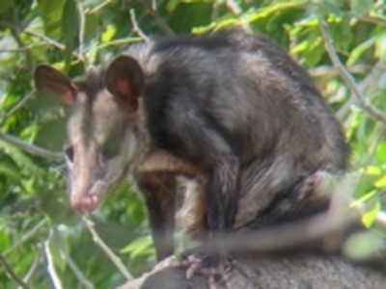
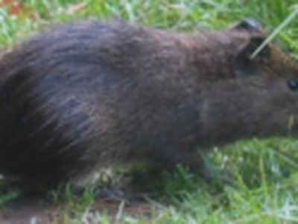
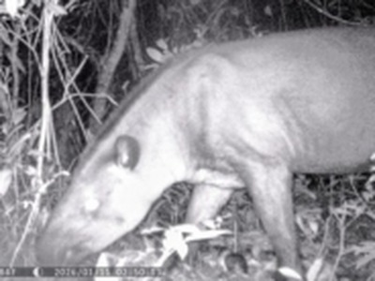
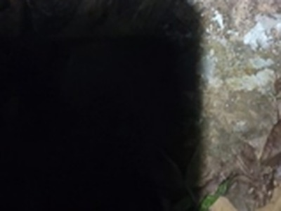
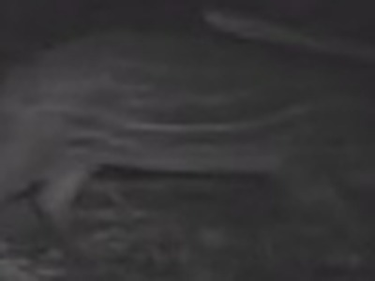
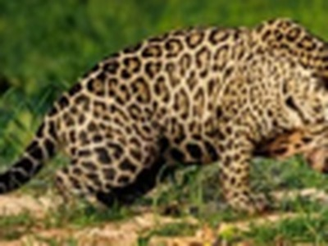
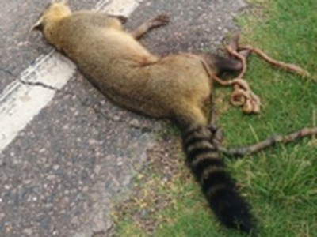
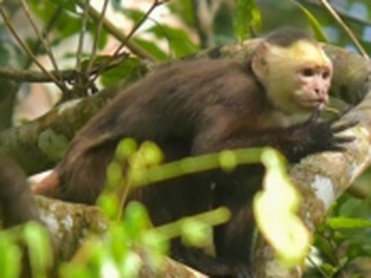
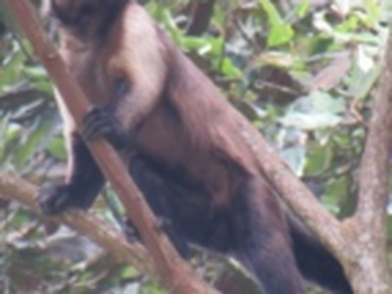
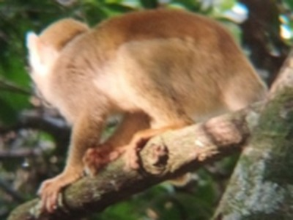
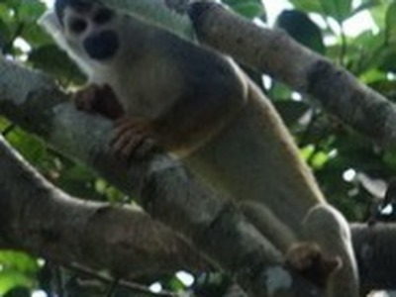
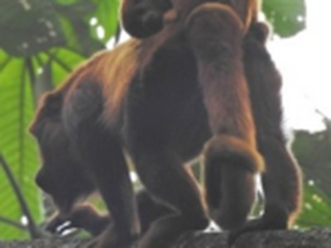
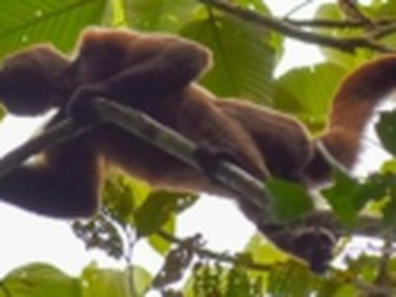
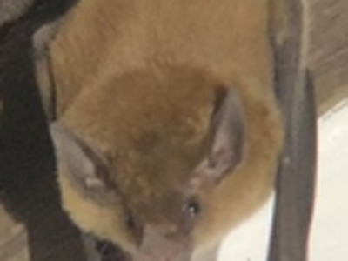
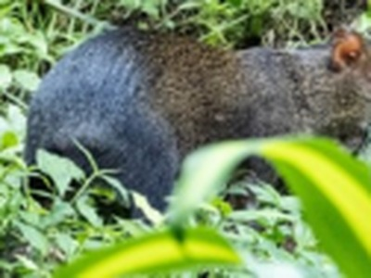
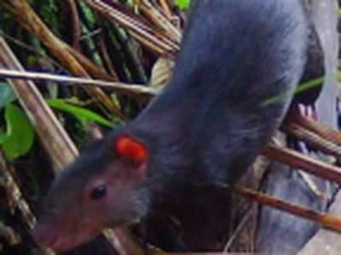
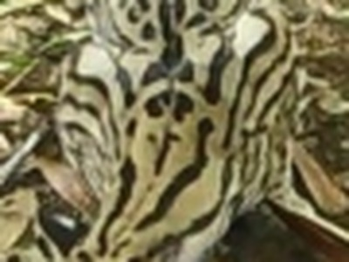
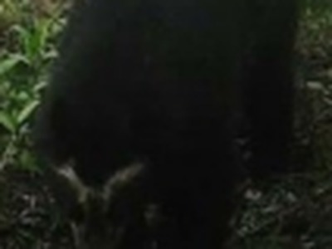
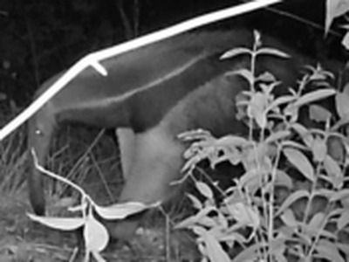
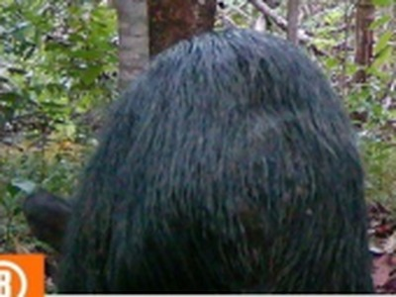
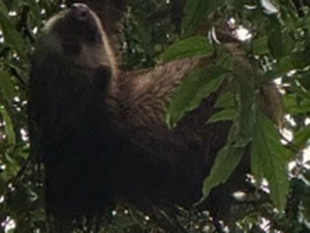
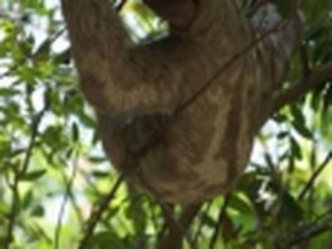
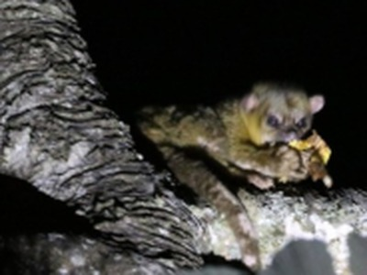
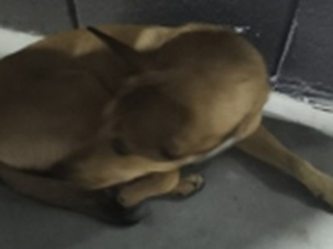
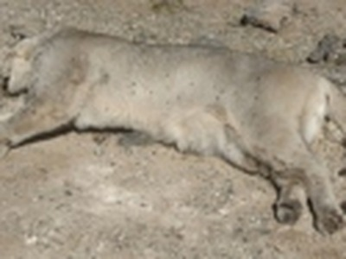
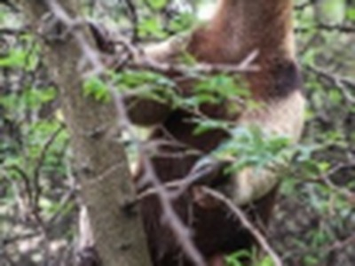
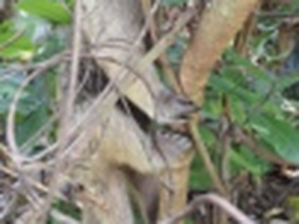
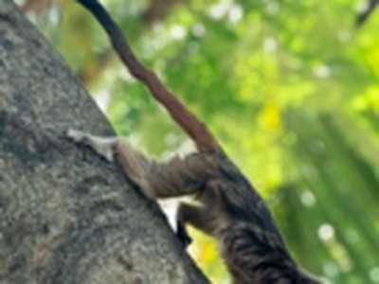
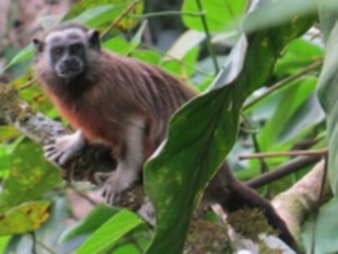
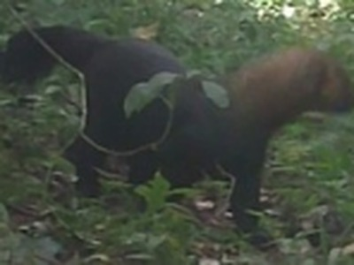
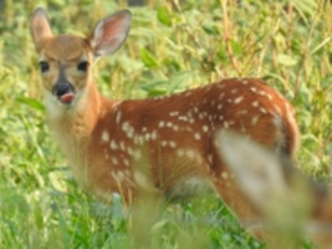
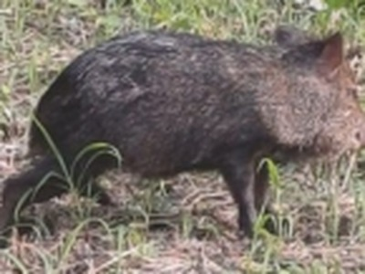
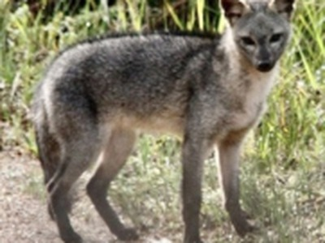
40 mamíferos de Colombia: fotos reales del dataset
Ardilla andina
Ardilla colirroja
Armadillo
Armadillo coletrapo
Capuchino cariblanco
Capuchino de Santa Marta
Chigüiro
Chucha común
Curí
Danta
Gato doméstico o feral
Guagua / lapa
Jaguar
Mapache cangrejero
Mico cariblanco
Mico maicero
Mono ardilla
Mono ardilla ecuatoriano
Mono aullador rojo
Mono churuco
Murciélagos
Ñeque
Ñeque negro
Ocelote
Oso de anteojos
Oso palmero
Pecarí labiado
Perezoso de dos dedos
Perezoso de tres dedos
Perro de monte
Perro doméstico o feral
Puma
Tamandúa
Tamandúa sureño
Tití cabeciblanco
Tití gris
Ulamá
Venado cola blanca
Zaino
Zorro perruno
Cada foto ya viene recortada por YOLO (MegaDetector): el modelo aprende del animal y no del fondo.
Estas son fotos reales de las 40 clases del dataset: 5 endémicas, 9 amenazadas, especies comunes, y perros y gatos ferales, que también aparecen en las cámaras. Las fotos vienen de GBIF (NaturaLista y cámaras trampa) y están recortadas para que el modelo aprenda del animal y no del fondo.
Notes:
Mostrar que son fotos reales: muchas son de NaturaLista y otras de cámaras trampa, de noche y en blanco y negro (danta, oso palmero, armadillo). Todas están recortadas alrededor del animal.
Preguntas posibles:
• ¿De dónde salen estas fotos? De GBIF, que reúne NaturaLista (iNaturalist) y registros de cámaras trampa. Cada foto guarda su gbifID.
• ¿Quién etiquetó las fotos? La etiqueta viene del registro de GBIF, identificado y validado por la comunidad ("grado de investigación"). No hubo etiquetado manual.

Slide 5
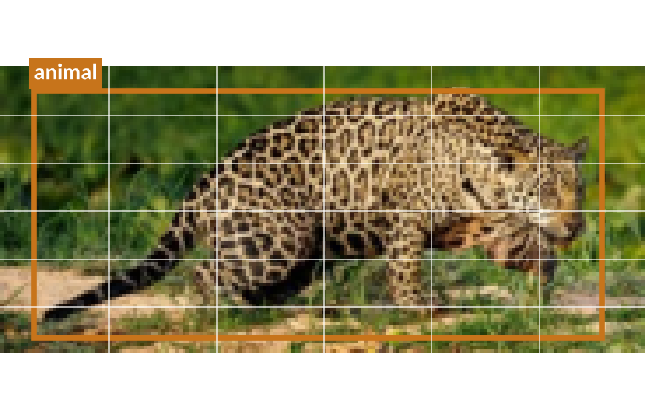
YOLO encuentra y recorta al animal
Sin animal
se descarta si la confianza de "animal" es menor a 0,40
Persona
se descarta si hay una persona con confianza ≥ 0,50
Animal muy pequeño
se descarta si ocupa menos del 3 % de la foto
Recorte
se corta el animal con 10 % de margen; recortes menores a 96 px se descartan
Esquema: YOLO divide la foto en una cuadrícula y, en una sola pasada, predice dónde hay un animal, una persona o un vehículo.
Recortes reales que entraron al dataset
Ocelote
Tití gris
Chigüiro
Venado cola blanca
Danta
Puma
Para limpiar el dataset usamos YOLO (MegaDetector V6), que detecta animal, persona o vehículo. Si no encuentra un animal con confianza de 0,40, si hay una persona o si el animal ocupa menos del 3 % de la foto, la descarta. Si la acepta, recorta solo al animal. YOLO no dice la especie: eso lo hace nuestro modelo.
Notes:
MegaDetector es una red YOLO versión 9 entrenada con millones de fotos de cámaras trampa. YOLO significa 'solo miras una vez': analiza toda la foto en una pasada. Lo usamos como filtro: si no encuentra animal, la foto se descarta; si encuentra, recorta solo el animal.
Preguntas posibles:
• ¿YOLO reconoce la especie? No. MegaDetector solo dice animal, persona o vehículo, y dónde está. La especie la reconoce nuestro modelo.
• ¿Qué es la confianza 0,40? Qué tan seguro está YOLO de que hay un animal (de 0 a 1). Si es menor a 0,40, la foto se descarta.

Slide 6
Las 13 revisiones automáticas de cada foto
Revisión técnica
YOLO (MegaDetector V6)
Calidad del recorte
1
La foto se descarga
6
Hay un animal con confianza ≥ 0,40
10
Nitidez ≥ 60 (Laplaciano)
→ error_descarga
→ sin_animal
→ borrosa
2
Abre como imagen
7
Lo principal no es una persona
11
Brillo entre 35 y 225
→ corrupta
→ persona_principal
→ muy_oscura · sobreexpuesta
3
Mide ≥ 300×200 px y pesa ≥ 8 KB
8
El animal ocupa ≥ 3 % de la foto
12
Contraste ≥ 20
→ muy_pequena · muy_liviana
→ animal_muy_pequeno
→ bajo_contraste
4
Proporción entre 0,40 y 2,6
9
El recorte mide ≥ 96 px
13
≤ 35 % de píxeles negros o blancos
→ proporcion_extrana
→ recorte_muy_pequeno
→ exposicion_extrema
5
No está repetida (SHA-256 y pHash)
→ duplicado_exacto · _visual
✓ Si pasa las 13: se recorta al animal con 10 % de margen y se guarda en 04_dataset/<especie>/. La foto completa va a 05_completas/.
Ninguna foto entra al dataset sin pasar 13 revisiones automáticas: 5 técnicas (descarga, tamaño, proporción, duplicados), 4 de YOLO (hay animal, no es persona, tamaño del animal y del recorte) y 4 de calidad (nitidez, brillo, contraste y exposición). Solo 23.374 de 53.711 fotos (43,5 %) pasaron todas.
Notes:
Estas son las 13 revisiones exactas del notebook del dataset. Las 5 primeras son técnicas, las 4 siguientes las hace YOLO y las 4 últimas miden la calidad del recorte del animal. Cada motivo tiene su subcarpeta en 03_rechazadas; en nuestro caso quedaron 14 subcarpetas con 30.337 fotos.
Preguntas posibles:
• ¿Qué es pHash? Una "huella" de la imagen. Si dos fotos tienen huellas con distancia ≤ 6, son casi iguales y se deja solo una.
• ¿Por qué medir la calidad solo en el recorte? Porque lo que importa es el animal: si el fondo está oscuro pero el animal está nítido, la foto sirve.

Slide 7
El recorrido de las fotos: cuántas quedaron en cada paso
53.711
fotos descargadas de GBIF y revisadas
todas pasaron por YOLO y los filtros de calidad
Cómo leerlo
−30.337
fotos rechazadas (56,5 %)
Se descargaron 53.711 fotos de GBIF. YOLO y los filtros de calidad rechazaron 30.337 (más de la mitad): por eso un dataset propio exige limpieza.
Las 23.374 aceptadas se subieron a Kaggle.
En Kaggle se auditaron otra vez: solo 16 estaban demasiado pequeñas.
El tope de 1.200 fotos por especie dejó fuera 516 ardillas colirrojas para que no dominaran.
De las 22.842 restantes, casi 4 de cada 5 son para entrenar.
sin animal, borrosas, oscuras, con personas, animal muy pequeño…
23.374
fotos aceptadas y subidas a Kaggle
16.147 de Colombia + 7.227 de Latinoamérica
23.358
válidas tras la auditoría en Kaggle
−16 demasiado pequeñas · de 17.114 registros de GBIF
22.842
fotos usadas para entrenar y evaluar
−516 ardillas colirrojas por el tope de 1.200
Entrenamiento 17.960 (78,6 %)
Validación 2.424 (10,6 %) Prueba 2.458 (10,8 %)
Total usado: 22.842 fotos
De 53.711 fotos descargadas, usamos 22.842. Se dividieron en 17.960 de entrenamiento, 2.424 de validación y 2.458 de prueba. La división fue por avistamiento (gbifID) para no tener fotos casi iguales en entrenamiento y en prueba, y validación y prueba son solo de Colombia: el resultado se mide en fotos colombianas que el modelo nunca vio.
Notes:
Recorrer el embudo de arriba a abajo. Se descargaron 53.711 fotos (las de la carpeta 03_rechazadas, 30.337, más las aceptadas, 23.374). 23.374 fotos limpias entraron a Kaggle; 16 eran muy pequeñas; 516 ardillas colirrojas se dejaron por fuera por el tope. Quedan 22.842 fotos: 17.960 para entrenar, 2.424 para validar y 2.458 para la prueba final.
Preguntas posibles:
• ¿Por qué sacaron 516 ardillas? Por el tope de 1.200 fotos por especie: la ardilla colirroja tenía muchas más y habría dominado.
• ¿Qué revisó la auditoría en Kaggle? Que cada foto abriera bien y tuviera tamaño suficiente. Solo 16 eran demasiado pequeñas.

Slide 8
Transfer Learning: partimos de una red que ya sabe ver
Data
Augmentation
EfficientNetV2-S
(ImageNet)
Pooling
1.280 valores
Dropout
0,4
Densa 512
ReLU + L2
Dropout
0,3
Salida
40 especies
Como una persona que ya distingue perros de gatos aprende rápido a distinguir un ocelote de un margay: las primeras capas ya detectan bordes, texturas y pelaje.
Etapa | Épocas | Qué se entrena | Tasa de aprendizaje | Por qué
1. Cabeza | 1–10 | Solo las capas nuevas; la base congelada | 0,001 | La cabeza empieza al azar; si la base se moviera, esos errores dañarían lo que ya sabe
2. Ajuste fino | 11–60 | Cabeza + 60 % final de la base | 0,0001 | Se afinan las capas altas para nuestras especies, con pasos 10 veces más pequeños
Mejor época: 39 de 60 · 93,1 % en prueba con un solo modelo
Usamos Transfer Learning con EfficientNetV2-S, entrenada antes con 1,2 millones de imágenes de ImageNet. Etapa 1: 10 épocas entrenando solo la cabeza nueva (tasa 0,001). Etapa 2: 50 épocas ajustando el 60 % final de la red (tasa 0,0001). Así no empezamos de cero y llegamos a 93,1 % con un solo modelo.
Notes:
Transfer Learning: no entrenamos desde cero. EfficientNetV2-S ya aprendió con 1,2 millones de fotos de ImageNet. Le quitamos la parte final y le pusimos nuestra cabeza de 40 salidas. Etapa 1: solo la cabeza, para no dañar la base con errores grandes. Etapa 2: se descongela el 60 % final y se afina con tasa 10 veces menor. El 40 % inicial siempre queda congelado porque detecta cosas generales.
Preguntas posibles:
• ¿Qué es la "cabeza"? Las capas nuevas encima de la base: Dropout 0,4 → Densa 512 → Dropout 0,3 → 40 salidas.
• ¿Por qué 2 etapas? La cabeza empieza al azar. Si la base se entrenara desde el inicio, esos errores grandes dañarían lo que ya sabe.

Slide 9
Cada hiperparámetro tiene una razón
Hiperparámetro | Qué es | Valor | Por qué ese valor
Tamaño de imagen | Píxeles de cada foto al entrar | 260 × 260 | Tamaño de diseño de EfficientNetV2-S; más detalle que 224
Lote (batch) | Fotos que ve antes de corregirse | 32 | Lo que cabe en la memoria de la GPU (562 pasos por época)
Optimizador | Método que corrige los pesos | Adam | Adapta el paso de cada peso; estándar en Transfer Learning
Tasa de aprendizaje | Tamaño de cada corrección | 0,001 → 0,0001 | Grande para la cabeza; 10 veces menor al afinar
Épocas | Vueltas completas a todas las fotos | 10 + 50 = 60 | Basta para estabilizarse; se guarda la mejor (época 39)
Capas descongeladas | Parte de la base que se ajusta | 60 % final | Las finales ven formas específicas; las iniciales, bordes
Capa densa | Neuronas antes de la salida | 512 | Suficiente para 40 especies sin exceso de parámetros
Dropout | Neuronas que se apagan al azar | 0,4 y 0,3 | Que no dependa de pocas neuronas: memoriza menos
L2 | Castigo a los pesos grandes | 0,0001 | Pesos pequeños generalizan mejor; ganó a L1 en la prueba
Label smoothing | Etiqueta "casi segura" | 0,1 | Pide 90 % y no 100 %: evita exceso de confianza
Cada hiperparámetro se eligió por una razón: 260 px es la resolución recomendada para EfficientNetV2-S; lote de 32 por la memoria de la GPU; Adam con tasa 10 veces menor al afinar para no borrar lo aprendido. Además, label smoothing 0,1, dropout 0,4 y 0,3, y L2 de 0,0001 para evitar el sobreajuste.
Notes:
Un hiperparámetro es una perilla que decidimos antes de entrenar; el modelo no la aprende. Están todos en la celda 0.1 Configuración del notebook de entrenamiento: mostrarla.
Preguntas posibles:
• ¿Parámetro vs hiperparámetro? Parámetros = pesos que aprende la red (millones). Hiperparámetros = lo que fijamos antes: tasa, lote, épocas.
• ¿Y los del estudiante? 224 px, lote 64, 5 épocas con base congelada y luego toda la red, tasa 0,001 y 0,0001, T = 4, α = 0,3.

Slide 10
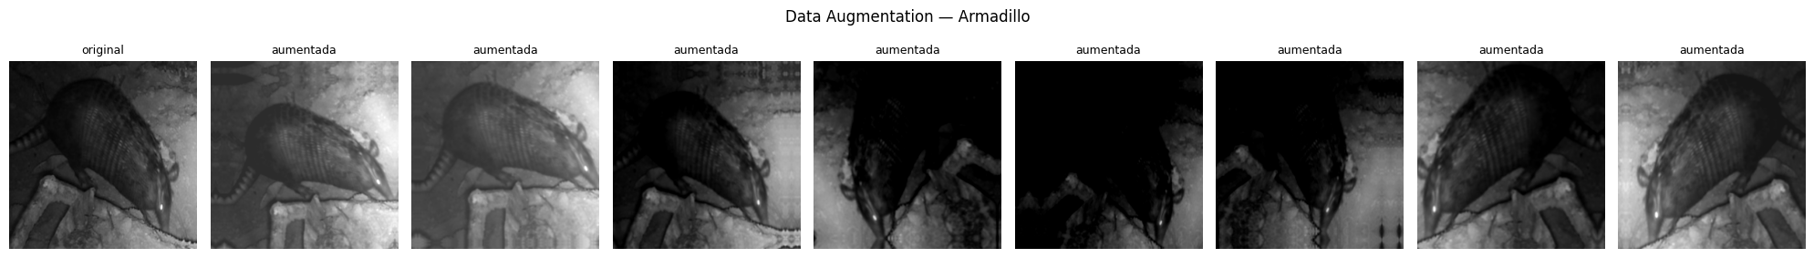
Data Augmentation sobre una foto real
Un armadillo de cámara trampa (izquierda) y 8 versiones que la red vio en distintas épocas.
Volteo
Rotación ±29°
Zoom ±15 %
el animal pasa hacia cualquier lado
la cámara no siempre queda recta
animal cerca o lejos
Traslación ±8 %
Contraste y brillo ±25 %
Escala de grises 20 %
animal fuera del centro
amanecer, sombra, flash
capa propia: simula la foto infrarroja nocturna
Con Data Augmentation, el modelo ve cada foto distinta en cada época: volteo, rotación de ±29°, zoom de ±15 %, brillo y contraste de ±25 %, y una capa propia que pasa el 20 % de las fotos a gris para simular las fotos nocturnas infrarrojas de las cámaras trampa.
Notes:
La imagen es real, sale del notebook. En cada época la misma foto llega distinta, así la red no la memoriza. La capa de escala de grises la programamos nosotros: de noche las cámaras trampa toman fotos infrarrojas en blanco y negro, y queríamos que el modelo estuviera preparado.
Preguntas posibles:
• ¿Se aplica también en la prueba? No. Solo en entrenamiento; validación y prueba usan la foto original.
• ¿Por qué escala de grises? De noche las cámaras trampa toman fotos infrarrojas en blanco y negro.

Slide 11
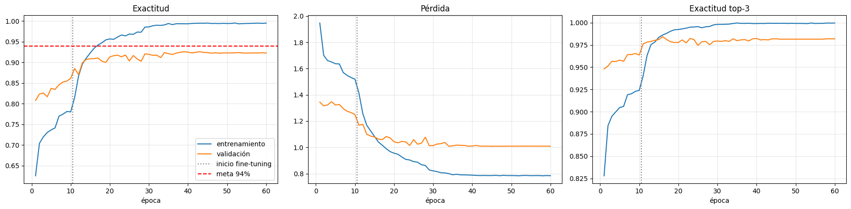
Así aprendió el modelo: las 60 épocas reales
Azul = entrenamiento (fotos que estudia) · Naranja = validación (fotos nuevas) · Línea punteada = inicio del ajuste fino (época 11)
Gráfica 1 · Exactitud
Gráfica 2 · Pérdida
Gráfica 3 · Top-3
% de fotos acertadas en cada época. Sube rápido; la mejor época es la 39, con 92,6 % en validación.
El error del modelo: debe bajar. Baja y se estabiliza; no llega a 0 por el label smoothing.
% de fotos con la especie correcta entre las 3 primeras: cerca de 98 % en validación.
La mejor época fue la 39: 92,6 % en validación y 93,1 % en prueba. La exactitud sube y la pérdida baja hasta estabilizarse; en la época 11 empieza el ajuste fino y la validación da un salto. El entrenamiento llega a 99,35 %, pero la validación no cae: el sobreajuste está controlado.
Notes:
Gráficas reales del notebook. Azul es entrenamiento y naranja validación. Izquierda exactitud, centro pérdida, derecha top-3. ReduceLROnPlateau bajó la tasa en las épocas 6, 28, 33, 38, 42, 46 y 50. EarlyStopping no detuvo antes porque solo puede actuar desde la época 50.
Preguntas posibles:
• ¿Por qué entrenamiento va más alto? El modelo ya vio esas fotos. Una brecha de unos 7 puntos es normal con 40 clases.
• ¿Qué hizo ReduceLROnPlateau? Si la pérdida de validación no mejoraba en 4 épocas, multiplicaba la tasa por 0,3 (épocas 6, 28, 33, 38, 42, 46 y 50).

Slide 12
¿L1 o L2? Elegimos L2
L1 · λ·Σ|w|
Empuja muchos pesos a exactamente cero: desconecta entradas.
L2 · λ·Σw²
Hace los pesos pequeños pero no cero: todos aportan un poco.
Cómo se hizo: mismo modelo pequeño, mismas fotos y mismo λ = 0,0001; solo cambió la regularización. Es una prueba de comparación, por eso da menos que el modelo final.
Elegimos L2 y no L1. Con el mismo modelo y el mismo λ (0,0001), L2 mantuvo la exactitud (84,9 % frente a 85,3 % sin regularizar), mientras que L1 apagó el 60 % de los pesos y bajó a 82,5 %. Las 960 características de la red son útiles: L1 las desconecta, L2 solo las hace más pequeñas.
Notes:
Experimento controlado: solo cambia la regularización. L1 hace lo que dice la teoría (60 % de pesos en cero), pero aquí eso es malo: las 960 características son útiles y apagarlas cuesta 2,8 puntos. L2 casi no pierde (84,9 contra 85,3) y mantiene pesos pequeños. Los porcentajes son menores que el modelo final porque es una prueba rápida con base congelada.
Preguntas posibles:
• ¿Por qué aquí el acierto es solo 85 %? Es una prueba rápida con la base congelada y sin dropout; sirve para comparar, no es el modelo final.
• ¿Cuál usaron al final? L2 (λ = 0,0001) junto con dropout y aumento de datos.

Slide 13
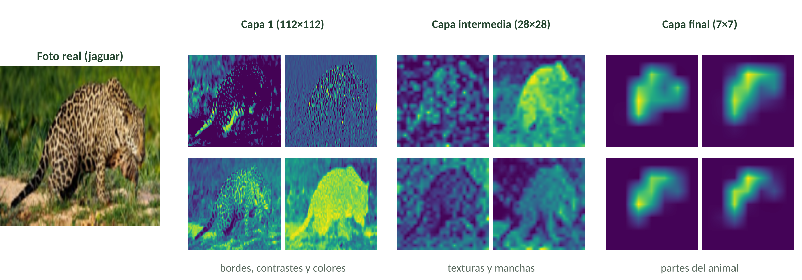
Cómo identifica una imagen: de bordes a partes del animal
Mapas de activación reales del modelo del celular con una foto de jaguar. Las primeras capas reaccionan a bordes y colores; las del medio a texturas como las manchas; las últimas, de 7 × 7, se encienden donde está el cuerpo del animal.
Así identifica una imagen: la foto se reduce a 224 px; las primeras capas detectan bordes, las del medio texturas como las manchas del jaguar y las últimas, de 7×7, el cuerpo del animal. Todo se resume en 960 valores, la capa final da 40 probabilidades y gana la más alta.
Notes:
Cada cuadro es un 'filtro' de la red. Amarillo = el filtro se activa mucho, morado = nada. Se ve cómo la red pasa de detectar bordes a detectar el cuerpo completo. Estas imágenes las sacamos corriendo el modelo real sobre una foto real.
Preguntas posibles:
• ¿Cómo identifica una imagen? Filtros que ven bordes → texturas → partes; un vector de 960 números; 40 probabilidades (softmax); gana la más alta.
• ¿Por qué el mapa final es 7×7? La red reduce la foto a la mitad varias veces: 224 ÷ 32 = 7.

Slide 14
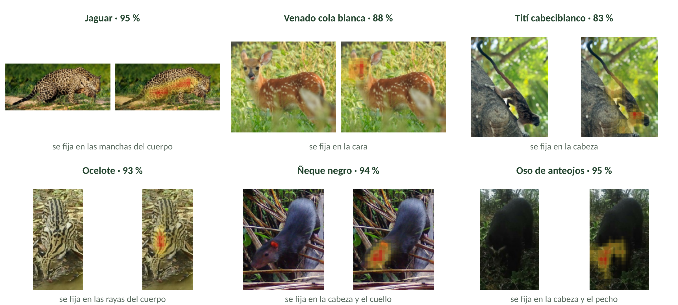
¿En qué se fija el modelo para reconocer cada especie?
Cómo se hizo: tapamos la foto con un cuadro gris, parte por parte, y medimos cuánto baja la confianza del modelo. Rojo = si se tapa esa zona, el modelo duda mucho: ahí es donde mira.
Comprobamos en qué se fija el modelo tapando partes de la foto: donde más baja la confianza es lo que mira. En el jaguar mira las manchas, en el ocelote las rayas, en el venado la cara y en el oso de anteojos la cabeza y el pecho. Mira al animal, no al fondo.
Notes:
Esta técnica se llama mapa de oclusión. Con el jaguar se fija en las manchas del cuerpo, con el venado en la cabeza y las orejas, con el tití en la cabeza blanca. Es decir, se fija en el animal y no en el fondo, que es lo que queríamos.
Preguntas posibles:
• ¿Cómo se hizo este mapa? Se tapa la foto con un cuadro gris, parte por parte, y se mide cuánto baja la probabilidad correcta (mapa de oclusión).
• ¿Qué pasaría si mirara el fondo? Sería un modelo tramposo que falla en otros lugares. Por eso recortamos al animal con YOLO.

Slide 15
Ensamble y ubicación llevan el acierto a 95,4 %
Cómo se combinan los dos modelos
Ejemplo: una foto de ñeque negro
Modelo v2: 40 % ñeque negro
Modelo v4: 70 % ñeque negro
0,4 × 40 + 0,6 × 70 = 58 %
→ el ensamble dice ñeque negro ✓
El v4 pesa más (0,6) porque acierta más. Los pesos 0,4 y 0,6 se eligieron con las fotos de validación.
El eje empieza en 90 % para que se vean las diferencias.
Pasamos de 92,8 % a 95,4 % en dos pasos. Primero el ensamble: dos EfficientNetV2-S que se equivocan en fotos distintas, promediados con pesos 0,4 y 0,6 (93,7 %). Después la ubicación: el departamento de la foto resuelve especies que se ven iguales (95,4 %).
Notes:
Ensamble: dos modelos entrenados por separado cometen errores distintos; se promedian con pesos 0,4 y 0,6 elegidos en validación. TTA: cada foto se predice normal y volteada como espejo y se promedian. Ubicación: siguiente diapositiva. Todo se ajustó en validación; la prueba se midió una sola vez al final.
Preguntas posibles:
• ¿Por qué dos modelos? Cada uno aprendió algo distinto. Juntos (pesos 0,4 y 0,6, elegidos en validación) aciertan más que cada uno solo.
• ¿Qué es TTA? Predecir la foto normal y volteada como espejo, y promediar las dos respuestas.

Slide 16

La ubicación resuelve especies que se ven casi iguales
p(especie | foto, departamento) ∝ p(especie | foto) × [ p(especie | departamento) / p(especie) ]
λ = 1, elegido en validación
Cómo funciona
Especies hermanas | Sin ubicación | Con ubicación
Ñeque negro | 0,52 | 0,64
Mono ardilla ecuatoriano | 0,80 | 0,93
Tamandúa sureño | 0,84 | 0,90
Con los registros de GBIF sabemos qué tan común es cada especie en cada departamento.
Si una especie es el doble de común en el Tolima, su probabilidad se duplica; si casi no se ha visto allí, baja.
Es lo que hace un biólogo: "se parece a este mono, pero este mono no vive aquí".
Puntaje por especie de la celda 7.6 del notebook901900824d.
La ubicación multiplica lo que dice la foto por qué tan común es la especie en ese departamento. Se calculó con los registros de entrenamiento de 271 departamentos y provincias. Ayuda a especies hermanas que viven en regiones distintas: el mono ardilla ecuatoriano pasa de 80 % a 93 % de acierto, y el ñeque negro de 52 % a 64 %.
Notes:
Ejemplo: el ñeque y el ñeque negro, o los dos monos ardilla, se ven casi iguales pero viven en zonas distintas. ¿Es trampa usar la ubicación? No: una cámara trampa siempre sabe dónde está instalada. Y también mostramos el resultado sin ubicación (93,7 %). Antes de citar los números de la tabla, confirmar en el notebook si son F1 o acierto.
Preguntas posibles:
• ¿De dónde salen las cifras por departamento? De los registros de entrenamiento en 271 departamentos y provincias, con suavizado α = 1.
• ¿No es trampa? No: una cámara trampa siempre sabe dónde está. Las tablas salen solo de entrenamiento y λ se eligió en validación.

Slide 17
Resultados: el mejor modelo llega a 95,4 %
Modelo | Arquitectura | Validación | Prueba | Top-3 | F1 macro
Modelo v2 | EfficientNetV2-S | — | 92,76 % | — | —
Modelo v4 | EfficientNetV2-S | 92,57 % | 93,12 % | 98,21 % | 0,913
Ensamble + TTA | 2× EfficientNetV2-S | 92,78 % | 93,73 % | 98,49 % | 0,920
Ensamble + ubicación | 2× EfficientNetV2-S | 95,30 % | 95,36 % | 98,82 % | 0,941
Estudiante destilado | MobileNetV3-Large | 89,36 % | 90,76 % | 97,68 % | 0,876
Estudiante + ubicación | MobileNetV3-Large | 92,20 % | 93,53 % | 97,84 % | 0,919
App (TFLite float16) + ubicación | MobileNetV3-Large | — | 93,69 % | — | —
Accuracy
Top-3
F1 macro
Estudiante
porcentaje de fotos bien clasificadas
la especie correcta está entre las 3 primeras
promedio por especie de precisión y exhaustividad
MobileNetV3-Large, 3 M parámetros, aprende del ensamble
Prueba = 2.458 fotos de Colombia que ningún modelo vio. "—" = no se midió en ese experimento.
El mejor resultado es el ensamble con ubicación: 95,36 % de accuracy en prueba. Además, 95,30 % en validación, 98,82 % en top-3 y F1 macro de 0,941. Un solo modelo logra 93,12 %, y el modelo de la app (TFLite float16) logra 93,69 % con ubicación, pesando solo 6 MB.
Notes:
La tabla completa. El que cumple la meta es el ensamble con ubicación (95,3 % en validación, 95,4 % en prueba). El estudiante, el que va en la app, es MobileNetV3-Large destilado del ensamble con temperatura 4 y alfa 0,3. Con ubicación llega a 93,5 % y en TFLite float16 a 93,7 %.
Preguntas posibles:
• ¿Qué es top-3? Que la especie correcta esté entre las 3 primeras opciones: 98,8 % con el mejor modelo.
• ¿Qué es F1 macro? El promedio del F1 de las 40 especies, cada una con el mismo peso: las raras cuentan igual.

Slide 18
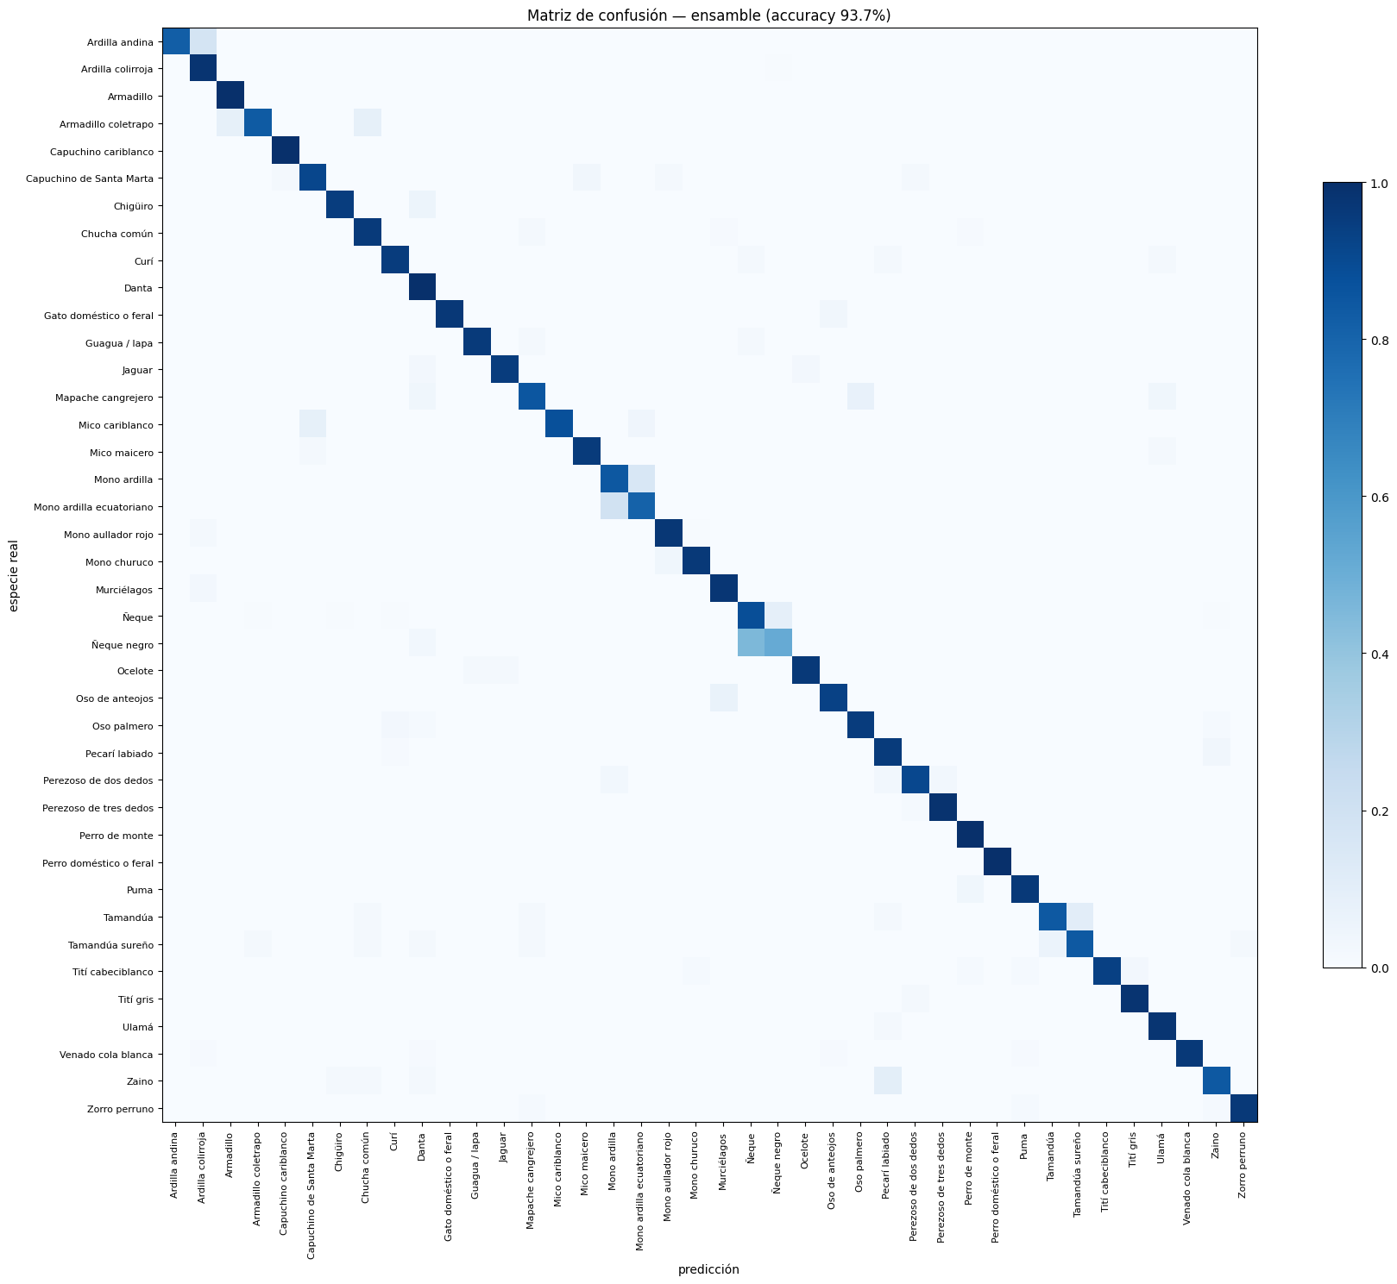
Matriz de confusión: dónde acierta y dónde se equivoca
Gato doméstico
→ dijo Oso de anteojos (61 %)
Media foto está negra: casi no hay animal que ver.
Mico cariblanco
→ dijo Capuchino de Santa Marta (53 %)
Son especies hermanas que se ven casi iguales.
Pares más confundidos (prueba, un modelo) | Errores
Ñeque negro → Ñeque | 15
Mono ardilla ecuat. → Mono ardilla | 10
Tamandúa → Tamandúa sureño | 6
Matriz de confusión real del ensamble: la diagonal son los aciertos.
La matriz de confusión muestra los aciertos en la diagonal: 2.304 de 2.458 fotos (93,7 %). 35 de las 40 especies tienen F1 de 0,85 o más. Los errores se concentran en especies hermanas, como el ñeque negro, que se confunde con el ñeque (F1 0,53). En la app, de 40 fotos de muestra acertó 38.
Notes:
Probamos el modelo del celular con las 40 fotos de muestra y acertó 38. Los dos errores son reales: el gato, porque media foto es negra, y el mico cariblanco, que se parece mucho al capuchino de Santa Marta. Los errores del conjunto de prueba siguen el mismo patrón: especies hermanas. Por eso la ubicación ayuda tanto.
Preguntas posibles:
• ¿Cómo se lee la matriz? Fila = especie real, columna = lo que dijo el modelo. Todo lo que está fuera de la diagonal es un error.
• ¿Por qué confunde ñeque y ñeque negro? Son del mismo género (Dasyprocta) y se ven casi iguales; cambian el tono del pelaje y la región.

Slide 19
Destilación: el maestro enseña al estudiante
Profesor
Estudiante
T = 4
suaviza las respuestas del profesor para que se vean las segundas opciones
α = 0,3
30 % etiqueta real, 70 % imitar al profesor
Ensamble de 2 EfficientNetV2-S
"70 % jaguar, 20 % ocelote, 5 % puma"
MobileNetV3-Large
42 millones de parámetros · 260 px
3 millones de parámetros · 224 px
L = α · CE(etiqueta, estudiante) + (1 − α) · T² · KL(profesor ‖ estudiante)
El estudiante no aprende solo "es jaguar": aprende cómo duda el profesor, y con eso qué especies se parecen. Destilación offline, 60 épocas, mejor época 28.
El maestro (o profesor) es el ensamble de dos EfficientNetV2-S; el estudiante es MobileNetV3-Large, una red diseñada para celulares. El estudiante aprende de las probabilidades del maestro (T = 4, α = 0,3), así aprende qué especies se parecen, y logra 90,8 % solo con la imagen y 93,5 % con ubicación, con 3 millones de parámetros.
Notes:
CE: qué tan lejos está el estudiante de la etiqueta real. KL: qué tan distinto duda comparado con el profesor. Se multiplica por T² para que esa parte no se vuelva diminuta al suavizar. Detalle honesto: el estudiante se sobreajusta un poco (98,6 % entrenamiento contra 88,9 % validación al final); por eso se guardó la mejor época, la 28.
Preguntas posibles:
• ¿Maestro, profesor y estudiante? Maestro = profesor = ensamble de 2 EfficientNetV2-S (42 M de parámetros). Estudiante = MobileNetV3-Large (3 M).
• ¿Para qué la temperatura T = 4? Suaviza las probabilidades del profesor para que se vean las segundas opciones: qué especies se parecen.

Slide 20
Ensamble vs destilado: 100 veces más pequeño
Modelo | Tamaño | Tiempo por foto (CPU) | Prueba solo imagen | Prueba + ubicación
Ensamble (profesor) | 630,5 MB | 2.357,8 ms | 93,7 % | 95,4 %
Estudiante en Keras | 12,8 MB | 246,3 ms | 90,8 % | 93,5 %
TFLite float32 | 12,0 MB | 3,6 ms | 90,5 % | 93,7 %
TFLite float16 (la app) | 6,1 MB | 3,7 ms | 90,4 % | 93,7 %
TFLite int8 dinámico | 3,3 MB | 15,5 ms | 90,2 % | 93,1 %
630 MB → 6 MB
2,4 s → 4 ms
95,4 % → 93,7 %
tamaño
tiempo por foto
acierto con ubicación
Elegimos float16: la mitad de float32 sin perder exactitud. int8 salió más lento en el procesador de Kaggle; en celulares suele ser al revés.
El modelo de la app es 100 veces más pequeño y casi igual de exacto. Pasa de 630 MB a 6,1 MB y de 2,4 segundos a 3,7 ms por foto, con 93,7 % de acierto con ubicación. Elegimos TFLite float16 porque pesa la mitad que float32 sin perder exactitud; int8 pesaba menos, pero fue más lento.
Notes:
El ensamble es el más exacto pero no cabe en un celular. Para un servidor usaríamos el ensamble; para el campo, el destilado. TensorFlow Lite es el formato para celulares; float16 guarda los pesos en 16 bits.
Preguntas posibles:
• ¿Qué es TFLite? El formato de TensorFlow para celulares y equipos pequeños.
• ¿Por qué no int8? Pesa menos (3,3 MB), pero en nuestra prueba fue más lento (15,5 ms) y perdió algo de exactitud.

Slide 21
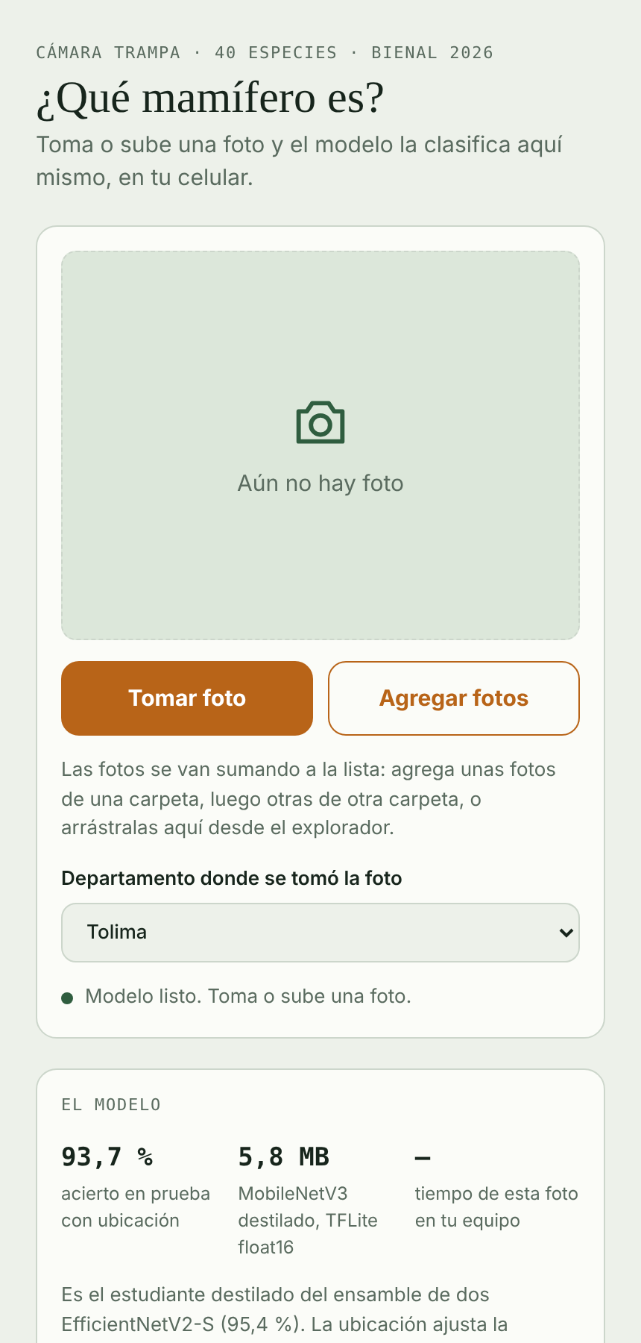
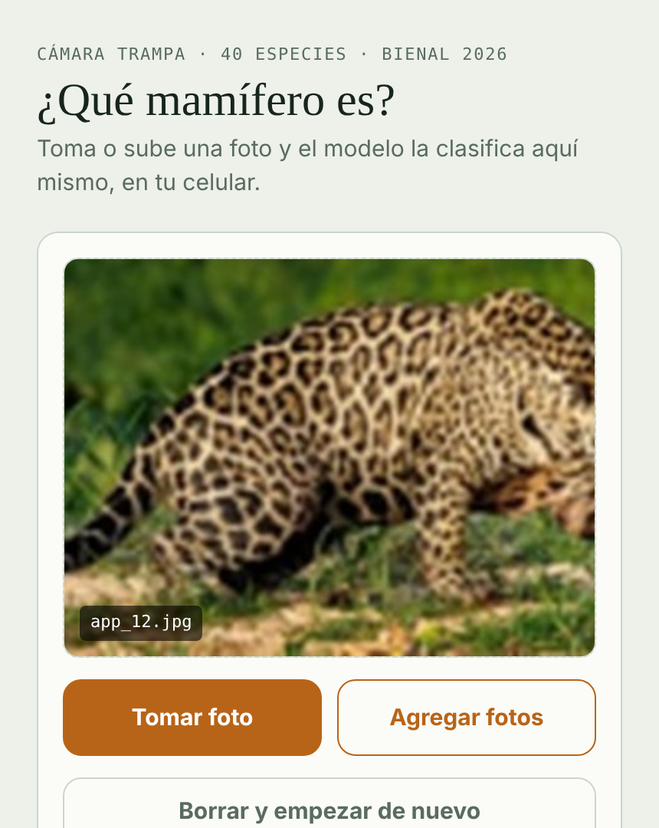
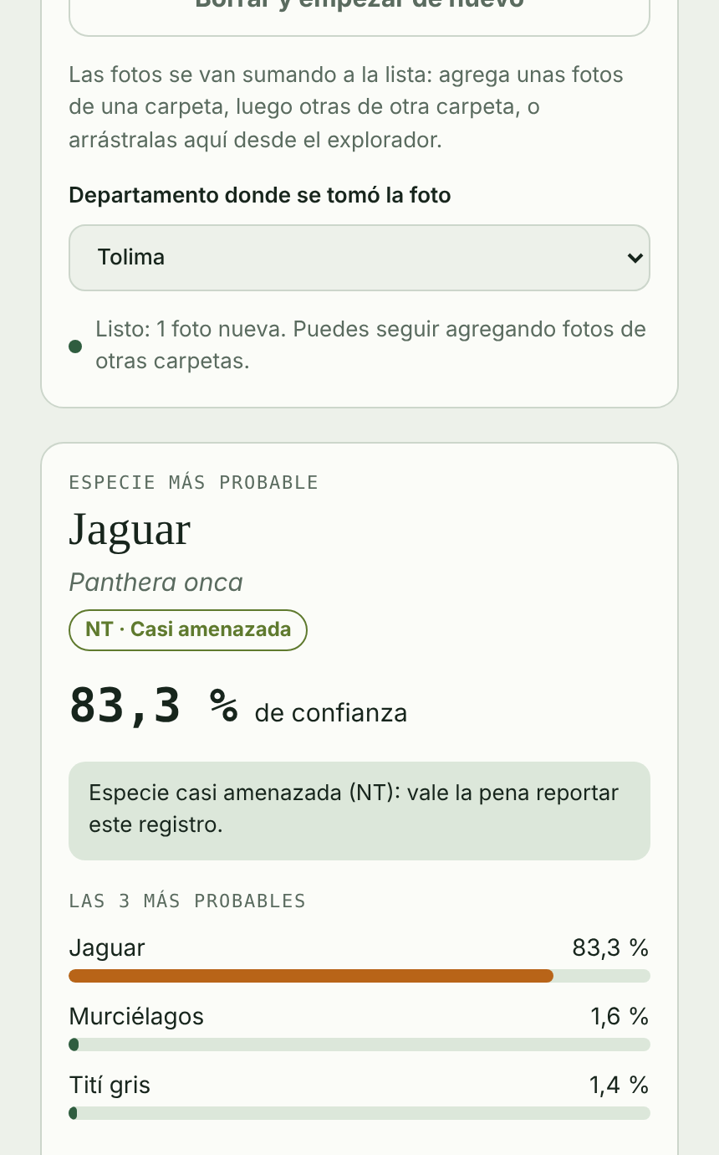

Cómo se usa la app, paso a paso
1. Abrir y elegir departamento
2. Tomar o agregar fotos
3. Leer el resultado
4. Varias fotos a la vez
Abre el archivo o el enlace. Espera "Modelo listo" y elige dónde se tomó la foto.
"Tomar foto" abre la cámara en la página; "Agregar fotos" toma una o varias de la galería.
Especie, confianza, top-3, categoría UICN y si la ubicación cambió la respuesta.
Resumen por especie, quitar fotos con ✕ y "Copiar tabla" para Excel.
La app funciona en un PC o un celular, sin internet: se elige el departamento, se toma o se sube la foto y muestra la especie, su confianza, las 3 opciones más probables y su categoría UICN. Si la confianza es menor a 85 % pide revisar, y si es menor a 50 % avisa que puede no ser una de las 40 especies.
Notes:
Capturas reales de la app con fotos reales: un jaguar y luego seis especies a la vez. Todo corre en el equipo, sin internet.
Preguntas posibles:
• ¿Por qué elegir el departamento? Para aplicar el factor de ubicación; Tolima viene por defecto.
• ¿Sirve para muchas fotos? Sí: se agregan varias a la vez, y "Copiar tabla" lleva el resumen a Excel.

Slide 22
Uso con Cortolima, limitaciones y siguientes pasos
Limitaciones
Siguientes pasos
Identifica la especie, pero no cuenta individuos.
Conjunto cerrado: un animal fuera de las 40 puede salir mal clasificado (por eso el aviso de confianza baja).
Las especies amenazadas necesitan confirmación de un experto.
Falta validarlo con fotos reales de cámaras trampa del Tolima, que suelen ser nocturnas y en blanco y negro.
Pedir a Cortolima un lote de fotos de sus cámaras y medir el acierto real.
Reentrenar con esas fotos, sobre todo las nocturnas.
Agregar especies del Tolima que faltan, como la danta de montaña.
Conectar la tabla de registros a un tablero con el mapa y la tasa por año.
Con Cortolima, el modelo clasificaría las fotos de las cámaras y un biólogo revisaría solo las amenazadas, endémicas y dudosas. Sus límites: reconoce solo 40 especies, no cuenta individuos y falta probarlo con fotos reales del Tolima. El siguiente paso es medir con esas fotos y reentrenar.
Notes:
Decir las limitaciones antes de que las pregunten: el jurado lo valora. Cerrar con los pasos concretos para trabajar con Cortolima.
Preguntas posibles:
• ¿Cuenta individuos? No: identifica la especie de la foto. Contar individuos necesita otro tipo de análisis.
• ¿Qué especie haría falta? Por ejemplo, la danta de montaña, que está en el Tolima.

Slide 23
Gracias
40 especies · 95,4 % con ensamble y ubicación · 6 MB en el celular · listo para probar con Cortolima
Preguntas
Notes:
Abrir a preguntas. Tener abierto el guion con las preguntas difíciles.

